Slide 1
Гамбург
“In der Fremde sind wir gleich anders!”
02.-12.11.2014

Slide 2
Школа www.gyula-trebitsch-schule-tonndorf.de

Slide 4
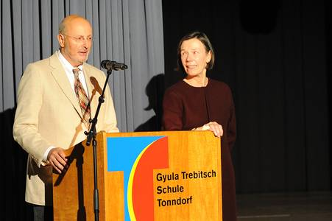
100-летие имени школы

Slide 5
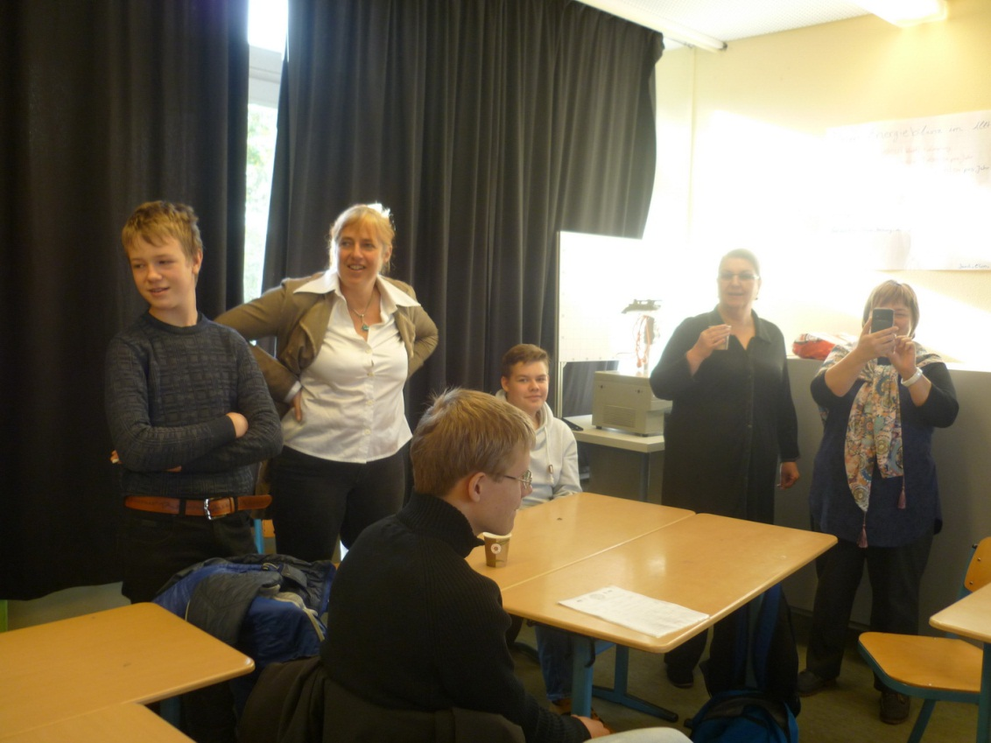
Деловая часть программы

Slide 6
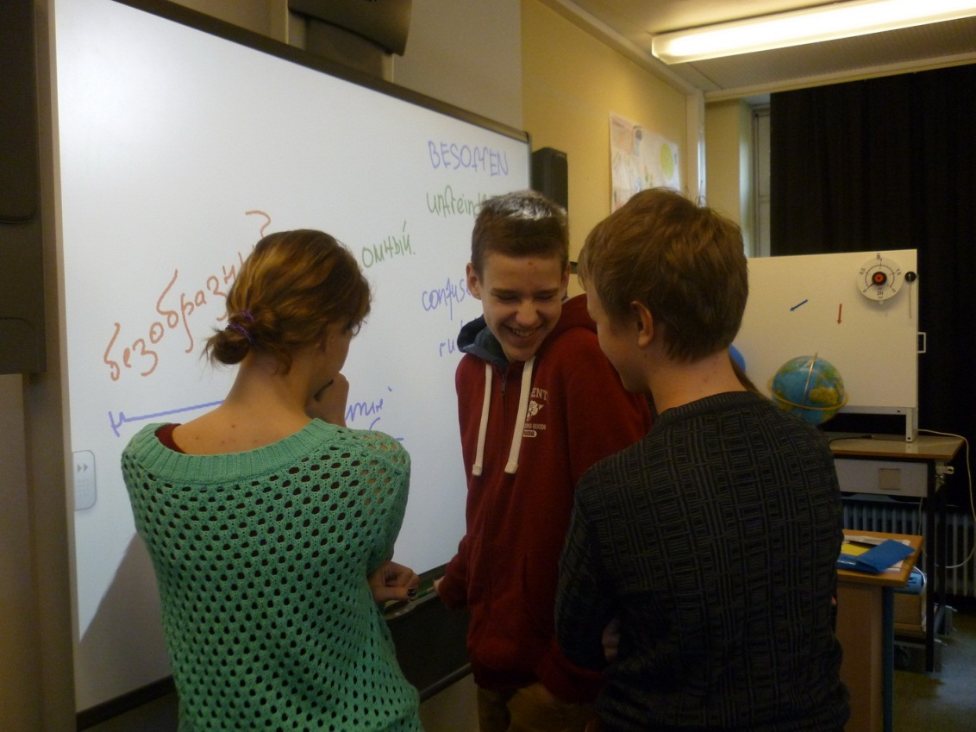

Slide 7
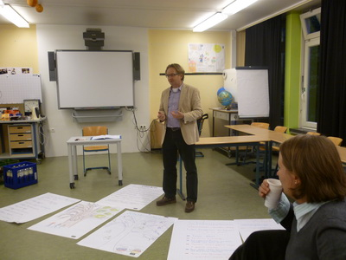

Slide 8
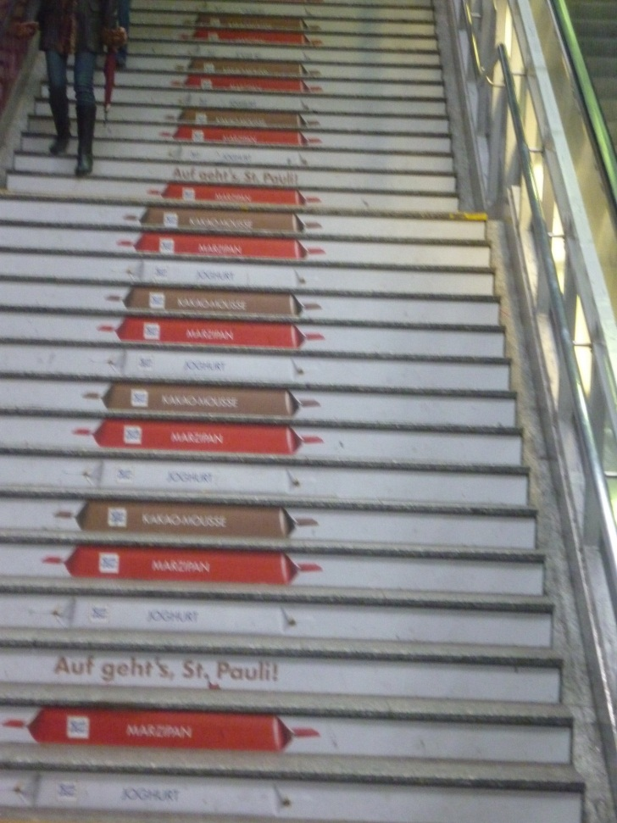
Культурная часть

Slide 9
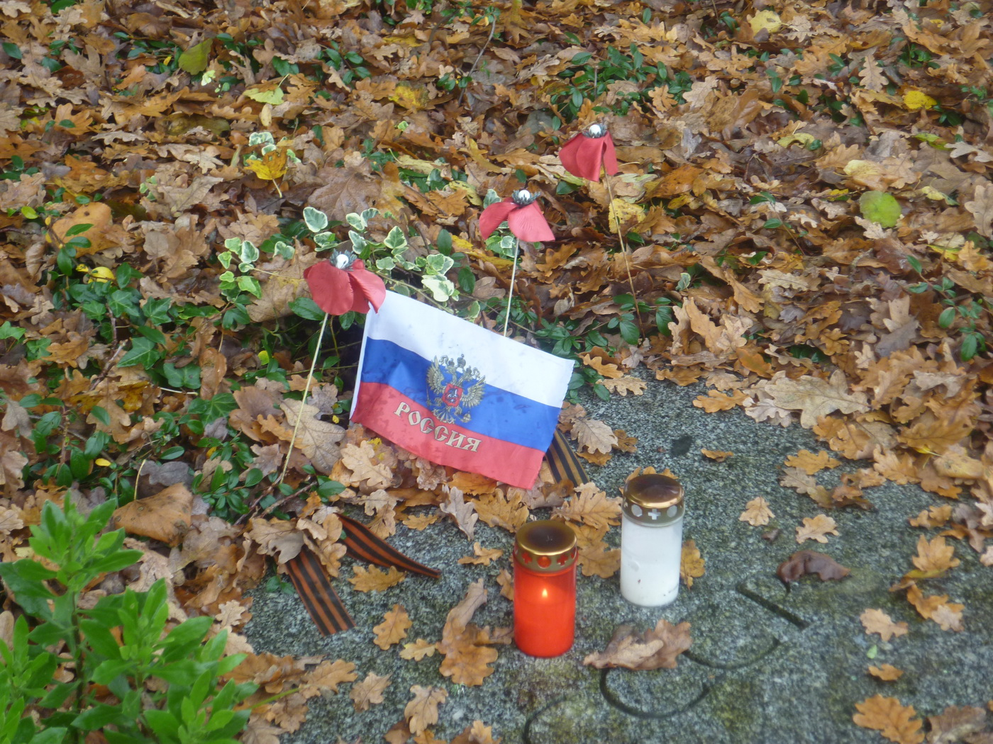
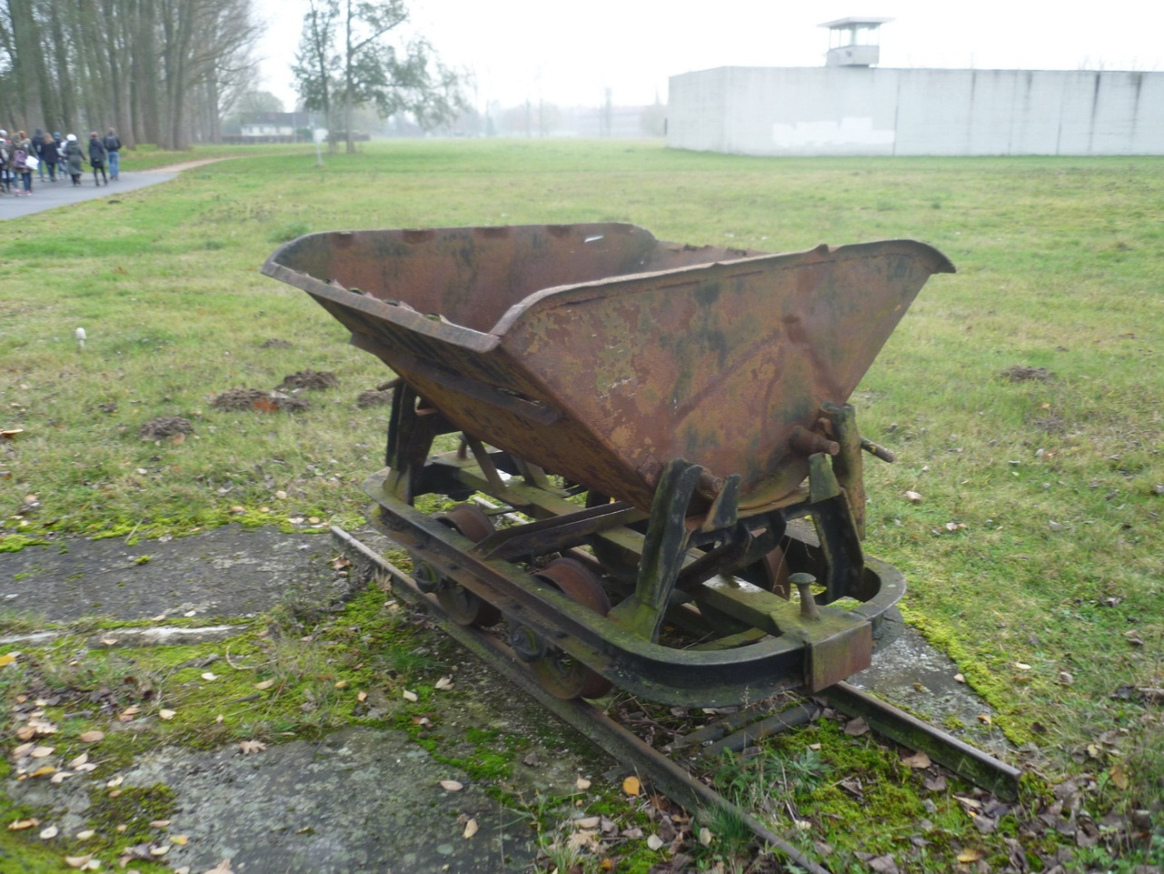
Страноведческая часть

Slide 10
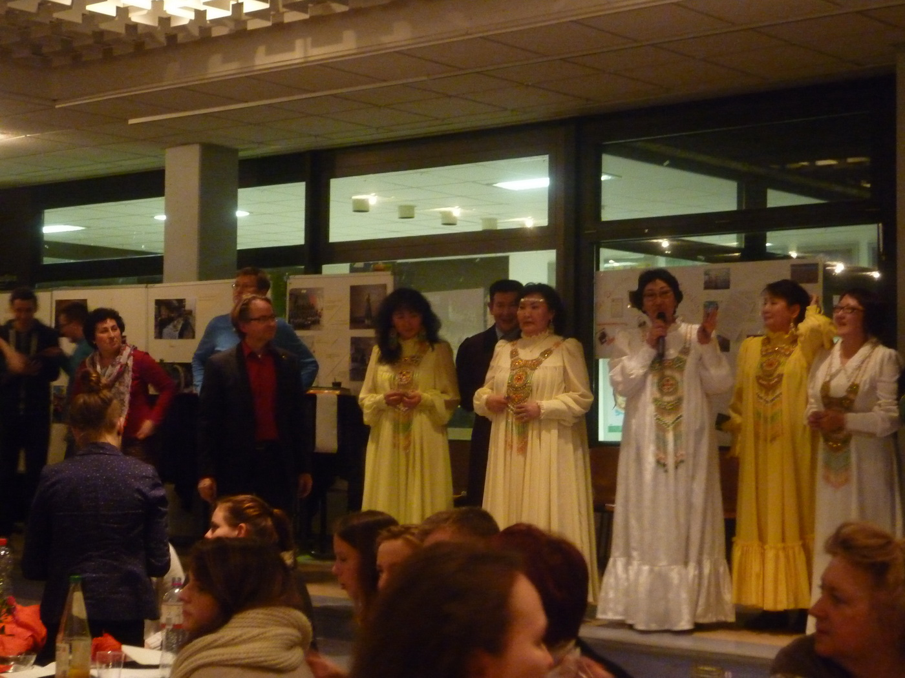
Профессиональная часть

Slide 11
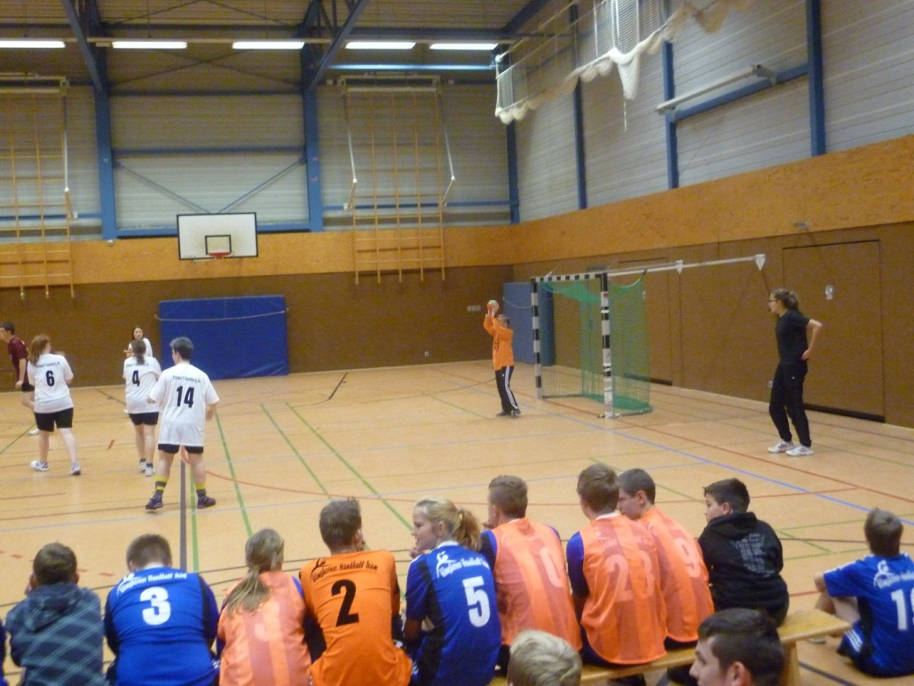

Slide 12
Диалог в темноте
Вот и завершилась обменная программа в замечательном городе Гамбург. Все 11 дней, отведенные программе, прошли незаметно. Каждый день был незабываемым, но самым интересным для меня была экскурсия «Диалог в темноте».
Хотели бы вы узнать, что такое быть слепым? «Диалог в темноте» - один из самых завораживающих музеев, которые я видела. Здесь вам предстоит ориентироваться в помещениях в полной темноте. Единственное что вам поможет так это трость и незрячий гид. За все полтора часа, которые длится эта необычная экскурсия, мы внимательно слушали гида, потому что он подсказывал, где находятся коварные ступеньки, острые углы и небольшие ямки. Мы переходили из одного зала в другой в абсолютной темноте. На ощупь мы знакомились с каждой комнатой музея. Так, на местном овощном рынке можно найти не только спелые фрукты и овощи, но и учуять запах ароматных специй и кофе. А в другом зале ждет дремучий лес вместе с шуршащими под ногами листьями и звонкими ручьями. Но больше всего мне понравилась та комната, где мы катались на лодке и ощутили приятную прохладу речной воды.
Я считаю, что каждый должен посетить «Диалог в темноте». Эта небольшая экскурсия поможет развить толерантность и понимание к людям, которые ограничены в физических возможностях. Как, оказывается, непросто провести свою жизнь в темноте.
Марина Косенко 9В

Slide 13
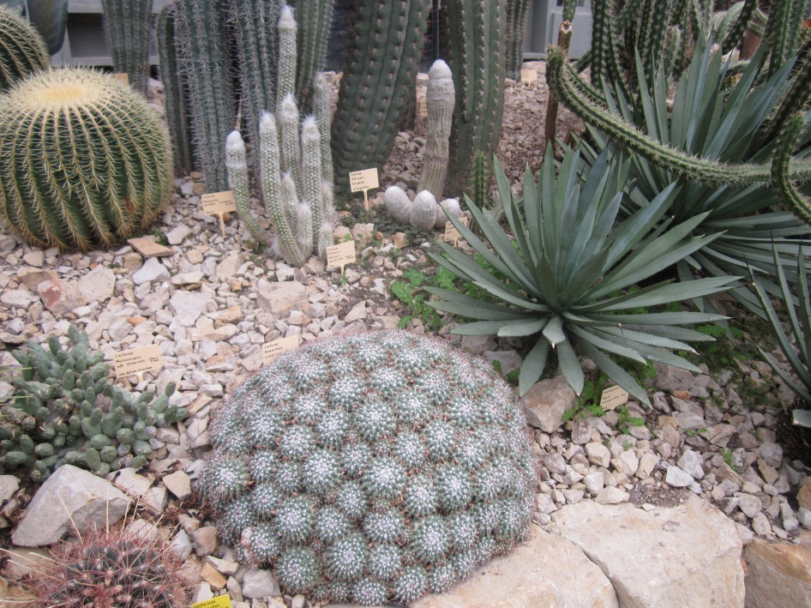
Семейная часть

Slide 14
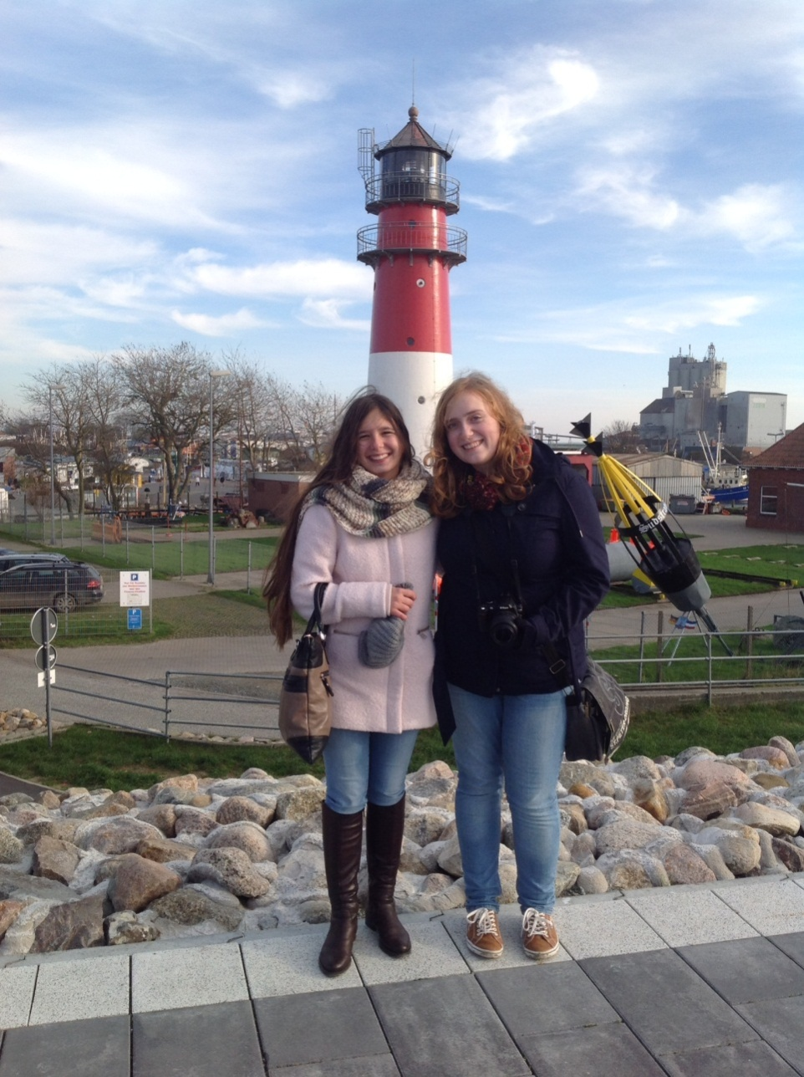

Slide 15
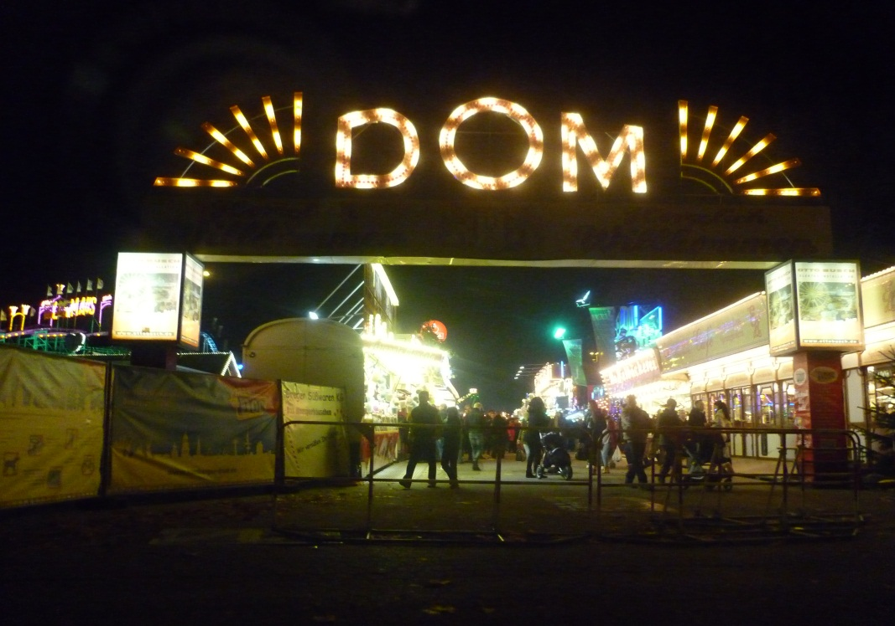
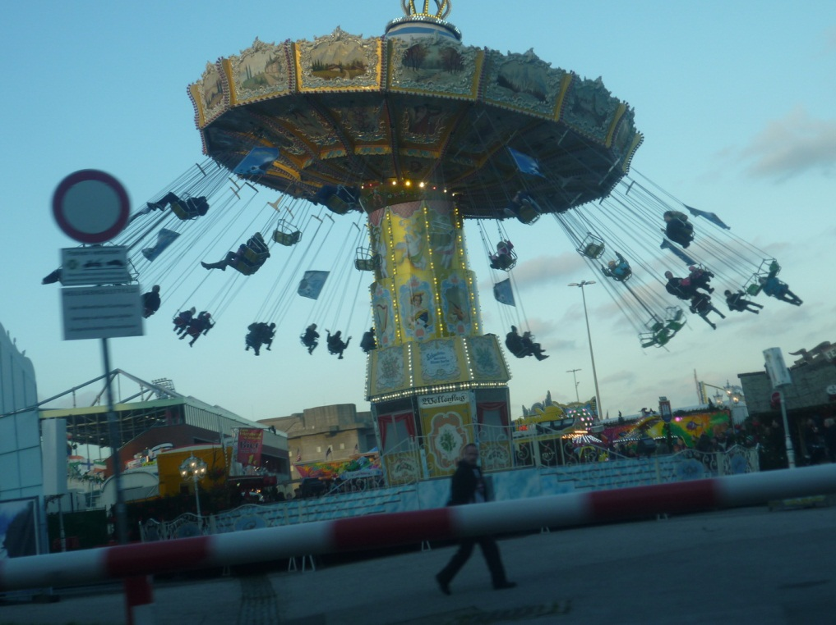

Slide 16
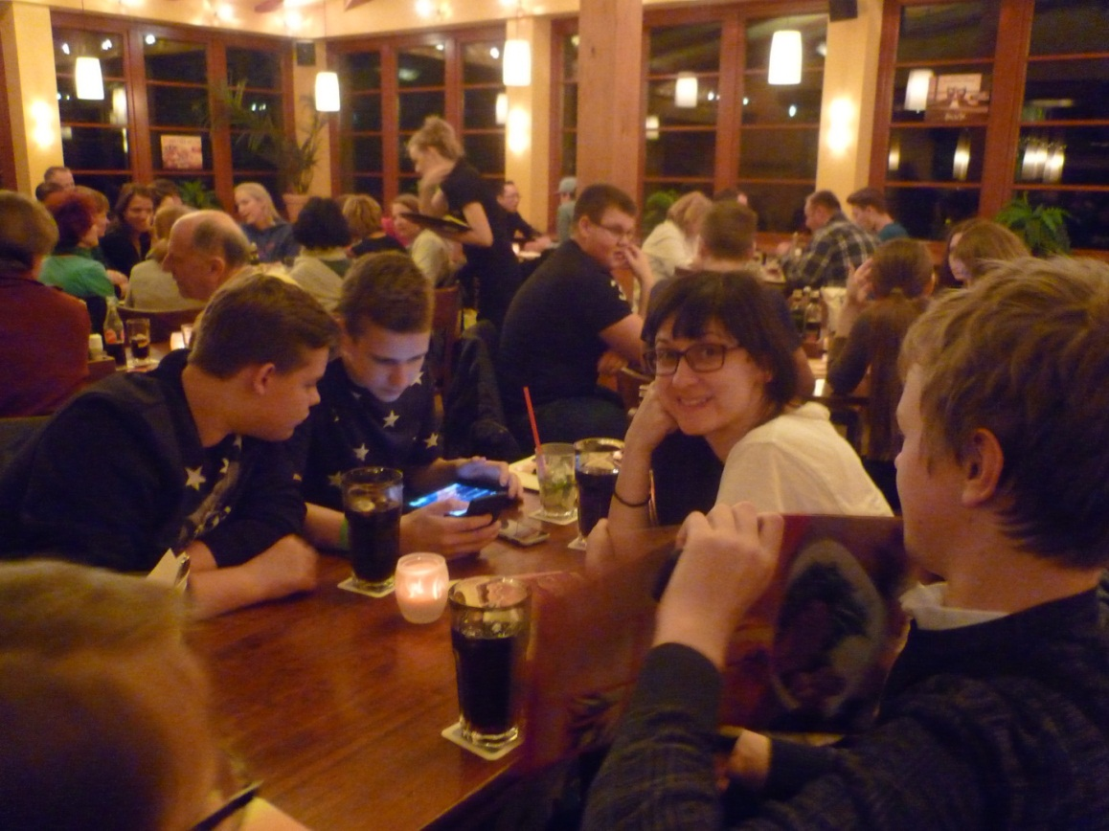
Эмоциональная часть

Slide 17
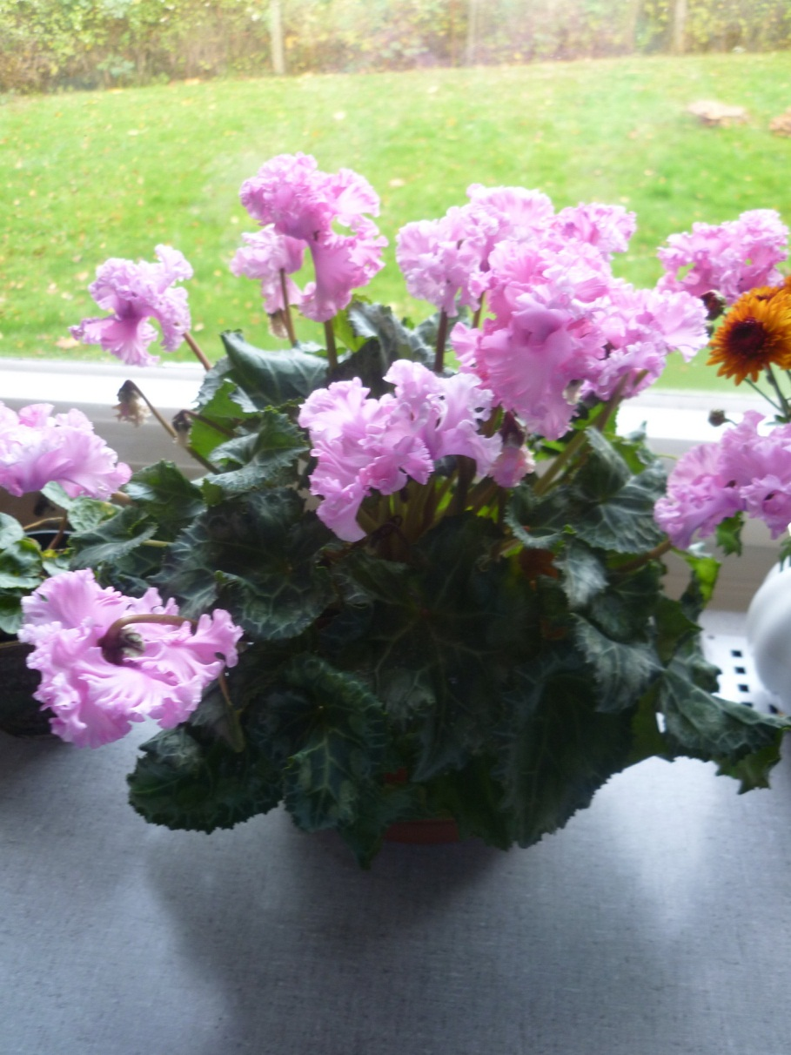

Slide 18
Перспективная часть
1.Проект
«Якутия +Новосибирск +Гамбург»
2015
2. Проект «Год русского и немецкого
языка 2014-2015»
Гимназия №6+лицей №130 +Гамбург
7-8 классы (7 «г» + 8 «и»)
3. Брошюра «Обменная программа.
Что это?» (Гимназия «Саха» +
школа №278 С. Петербург+
гимназия№6 )
4. Учительский проект (10 учителей
Гамбурга в поиске партнерской школы)
Новосибирск +Томск +Омск /март 2015
5.Языковой лагерь (конец авг. +начало сент.)
6.Яз.стажировка учеников (1-2 месяца)
7. Межпредметный проект (история + МХК+ИЯ)
Германия+ Россия + Израиль
Skype-Projekt …

Slide 19
PR
1. Статья в “Hamburger Abendblatt”
2. Статья в “Hamburger Wochenblatt”
3. Статьи на сайте школы
4. Русский вечер 4 русских + 4 немецких школы (презентация города, школы, проекта и номер концерта)
5. Фотовыставка
6. Фильм
7.Брошюра «Школьный обмен. Что это ?»

Slide 20
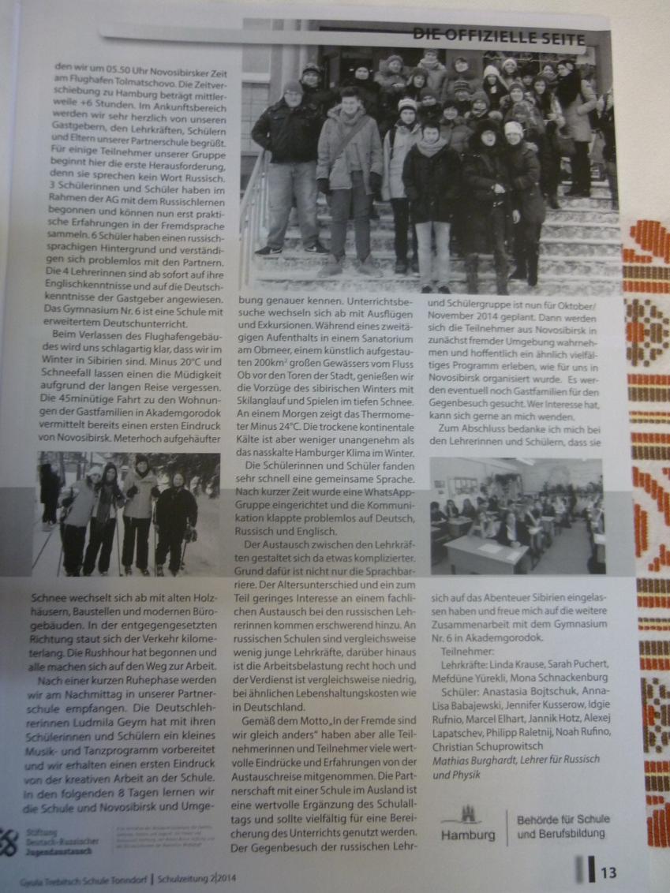

Slide 21
Спасибо
за внимание!
Успешных и содержательных
вам программ и обменов!
Команда «Гамбург»
Heym Liudmila

